Slide 1
中观系列讲座（四）
REASONING
推理 –
生与无生

Slide 2
一、概要
二、金刚屑因
三、破有无生因
四、破四句生因
五、总结
六、注意事项
目 录

Slide 3
一、概要

Slide 4
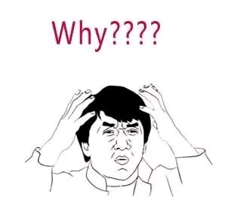
《心经》：“是诸法空相，不生不灭”

Slide 5
二、金刚屑因

Slide 6
1,字面解释
金刚：坚不可摧
屑：碎屑、粉末
金刚屑：以如金刚般坚不可摧的推理将邪见摧毁、粉碎
因：推理。

Slide 7
2,前提
（1）凡夫境界中的平凡显现，必定有生有灭（无常）。
（2）“生”是这些事物各种属性真实存在的前提。
（3）真实的“生”只有四种情况：1，自生 2，他生 3，共生
4，无因生----- （1，需要依靠因缘而生 2，不需要依靠因缘而生 ）
1，需要依靠因缘而生 ----- 自、他、自他兼具（共）-----包含一切真实存在
2，不需要依靠因缘而生----- 无因生

Slide 8
3,具体分类

Slide 9
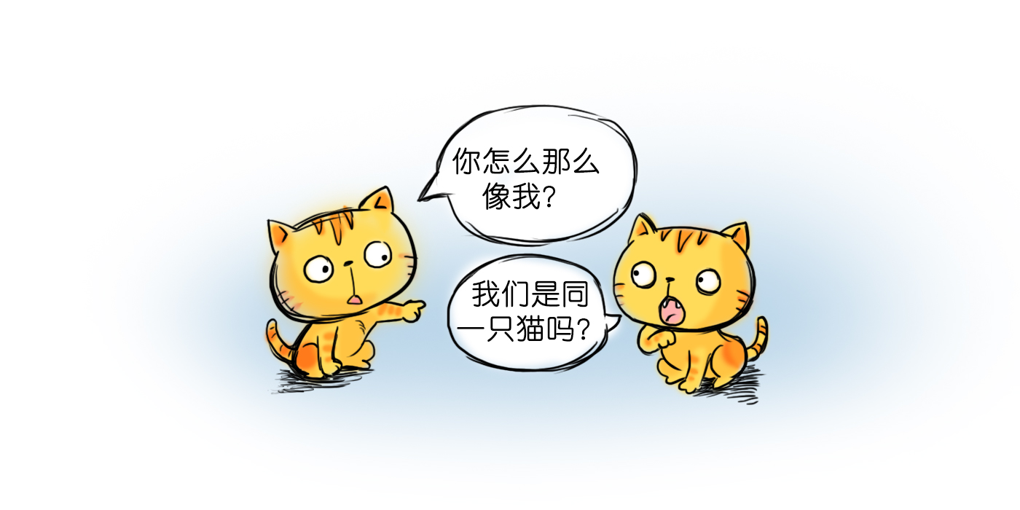
（1）自生---自己产生自己

Slide 10
（2）他生---依靠自己之外的真实的事物产生自己

Slide 11
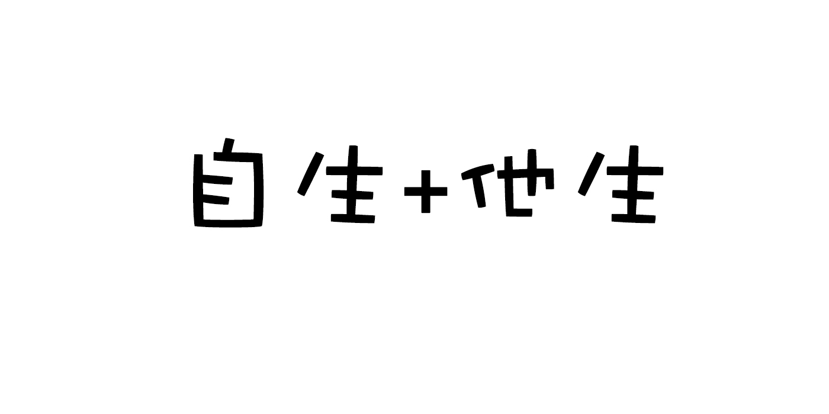
（3）自他共生---依靠自己与自己之外的真实事物产生自己

Slide 12
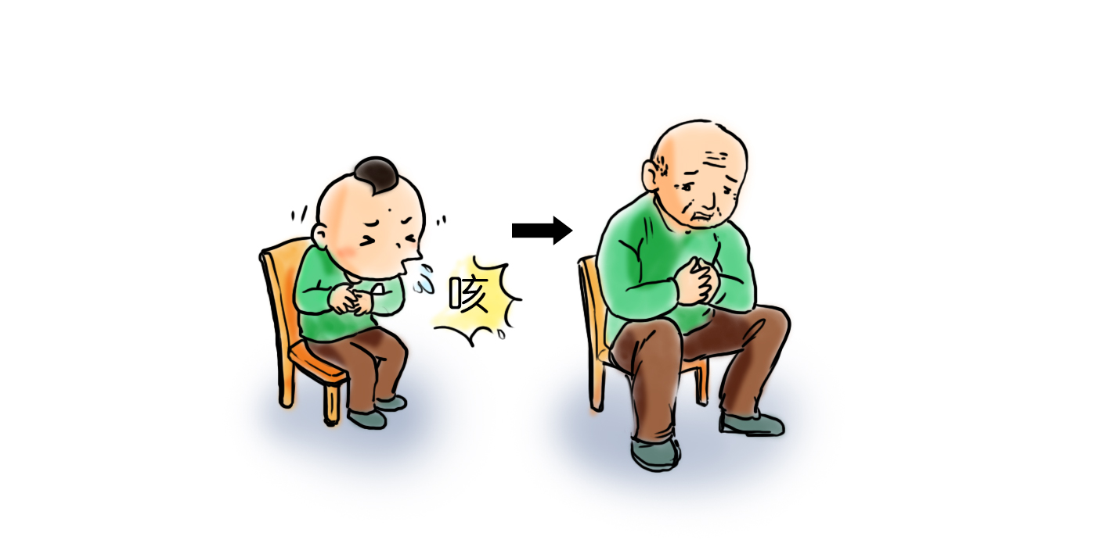
（4）无因生---自己不需要任何条件就可以产生

Slide 13
4,分别观察

Slide 14
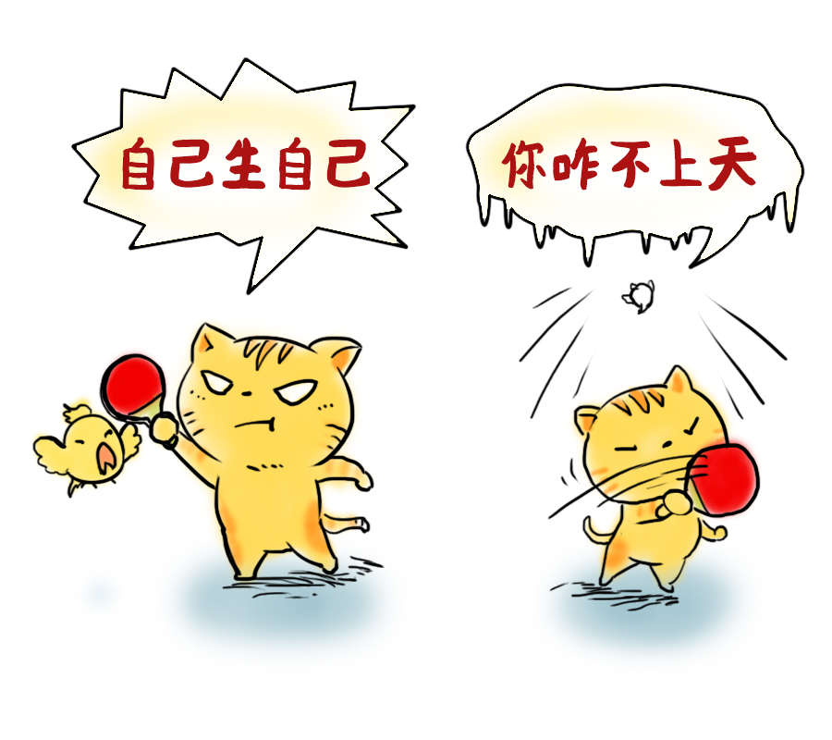
（1）破自生
1，自己生自己 = 自己先前已经存在
2，自己先前已经存在 = 不需要产生
3，如果已经存在还需要再次“生”，“生”就没有意义，乃至可以无穷

Slide 15
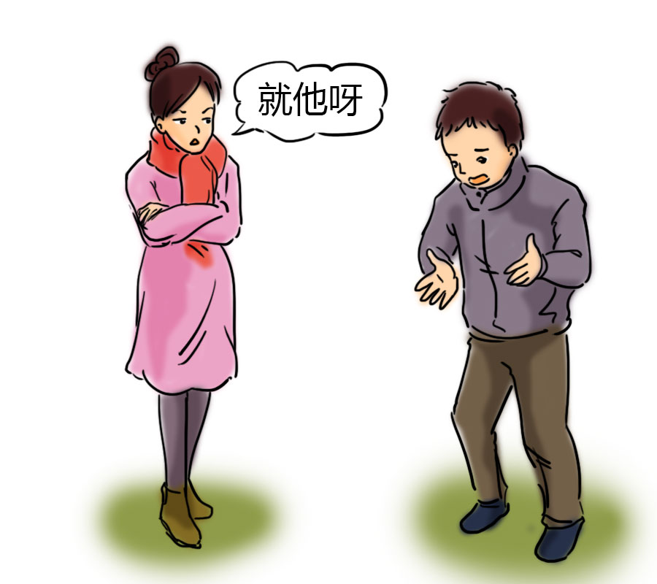
（2）破他生
思路1：
1，对方：苹果籽与苹果是他体，苹果籽产生苹果
驳斥：石头与苹果是他体，石头也应该产生苹果
2，对方：苹果籽具备产生苹果的能力，石头不具备
驳斥：“能力”与“苹果籽”是一体还是他体？
如果是一体，则“苹果籽”在任何时候都可以产生苹果
如果是他体，则“苹果籽”本身没有能力，不能产生苹果

Slide 16
【若谓依他有他生，火焰亦应生黑暗，
又应一切生一切，诸非能生他性同。】 ---《入中论》
【因果是异者，是事亦不然，
若因果是异，因则同非因。】---《中论》

Slide 17
（2）破他生
思路2： 他生 = 自性生 = 自性存在的“他”所生
1，他生的“他” = 真实存在的其他事物 =不依靠因缘可以独立存在=不依靠因缘就可以生
2，（真实的）他生= 自己从其他事物而生=（真实的）自己从（真实的）其他事物而产生。
3，（真实的）自己=不依靠因缘，独立存在 。（真实的）其他事物=不依靠因缘，独立存在。
4，两个不依靠外在因缘、独立存在的事物， 彼此不可能有任何关系，彼此不可能起作用。
5，如果两个毫无关系的事物之间也可以建立因果关系，则任何两个事物都可以建立因果关系，
石头应该可以产生苹果。

Slide 18
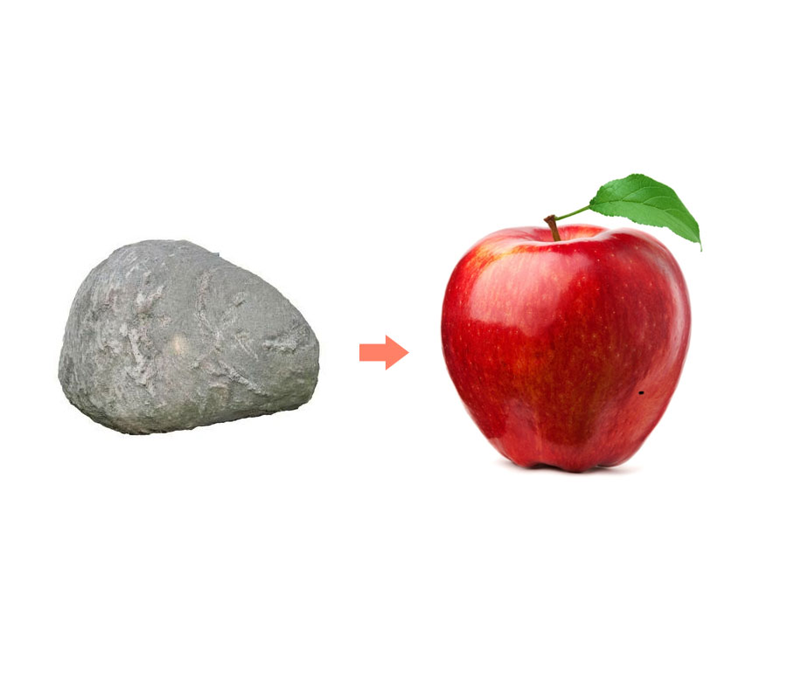
（2）破他生
思路3：
1，他 = 自己之外的其他事物
2，他 与 自 是相互观待、依存的关系
3，如果没有自，就没有他。
4，生 = 从无到有。最初（无）的状态下，自 并不存在 。
5，如果“自”并不存在，真实的“他” 也无从谈起。
结论：”他生”这个概念具有内在的矛盾性。

Slide 19
（3）破自他共生
1，“自生”不成立 ，“他生”不成立。
2，“自生”+“他生” ，也不成立。（0+0=0）

Slide 20
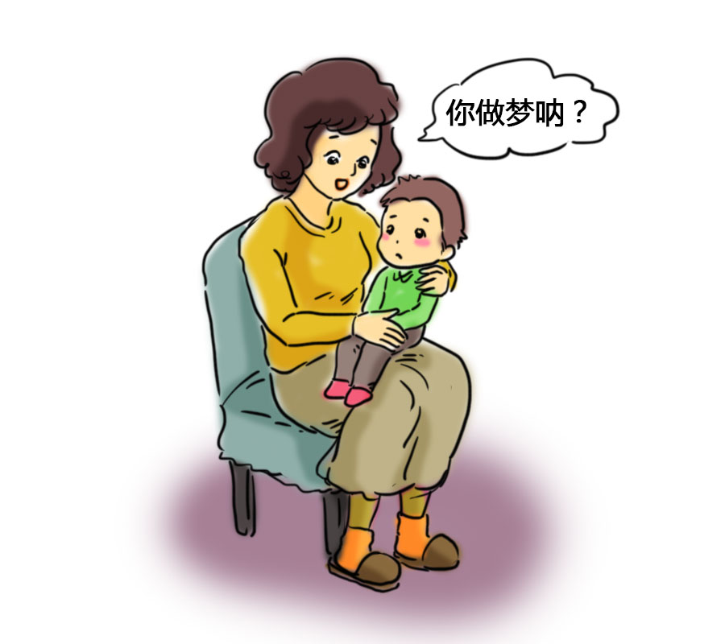
（4）破无因生
无因生 = 不需要因缘、条件就可以产生
1，万事万物毫无规律可言。
2，如果事物不存在，永远不可能产生。
3，如果事物存在，永远不可能消失。

Slide 21
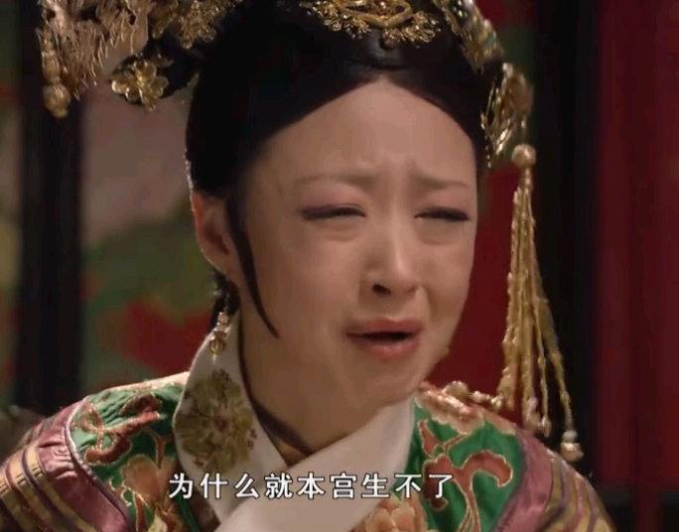
5,生的内涵与扩展
“无生”
又能怎样？

Slide 22
5,生的内涵与扩展
“无生”又能怎样？
1，如果没有生，就意味着这个事物不是真实存在，是虚幻的，无所从来。
2，如果没有生，也不会有住、灭等。
3，从未产生过 = 从未存在过

Slide 23
6,【拓展1】
1，既然无生，万事万物从何而来？
回答：缘起生。
2，缘起生与他生有何不同？
回答：他生是真实的，缘起生是虚幻的。缘起生当中（能生、所生、生）没有任何一个事物是真实的。 （世俗谛当中假立的他生是可以成立的）
“缘起”本身也不是实有的。
3，总结：缘起生=虚幻的生==不真实的生=无自性生=无生=空性=如梦

Slide 24
6,【拓展2】
1，生 仅仅是 一个概念 ， 并无实体。
2，生 = 另一种形式的灭 （种变成果实， 种子灭，果实生）
3，任何一种变化 本身既是生也是灭
4，详细探究，不存在真实的生与灭，现象并不真实
同一种显现，定义是生也可以，定义是灭也可以。

Slide 25
7, 教证
《佛说稻杆经》：
【彼芽亦非自作。亦非他作。非自他俱作。非自在作。亦非时变。非自性生。亦非无因而生。虽然。地水火风空时界等和合。种灭之时而芽得生。】
《中论》：
【诸法不自生， 亦不从他生，不共不无因， 是故知无生。】

Slide 26
休息一分钟
马上回来 不要走开

Slide 27
三、破有无生因

Slide 28
1, 字面解释
破： 破斥、通过剖析而破除
有无生：已经产生、尚未产生
因：推理
破有无生因：通过分析事物是否已经产生而抉择空性的推理。

Slide 29
2,前提
如果要谈及“生”，只有两种情况可能出现：
1，这个事物已经产生了。
2，这个事物还没有产生。

Slide 30
3,具体观察方法

Slide 31
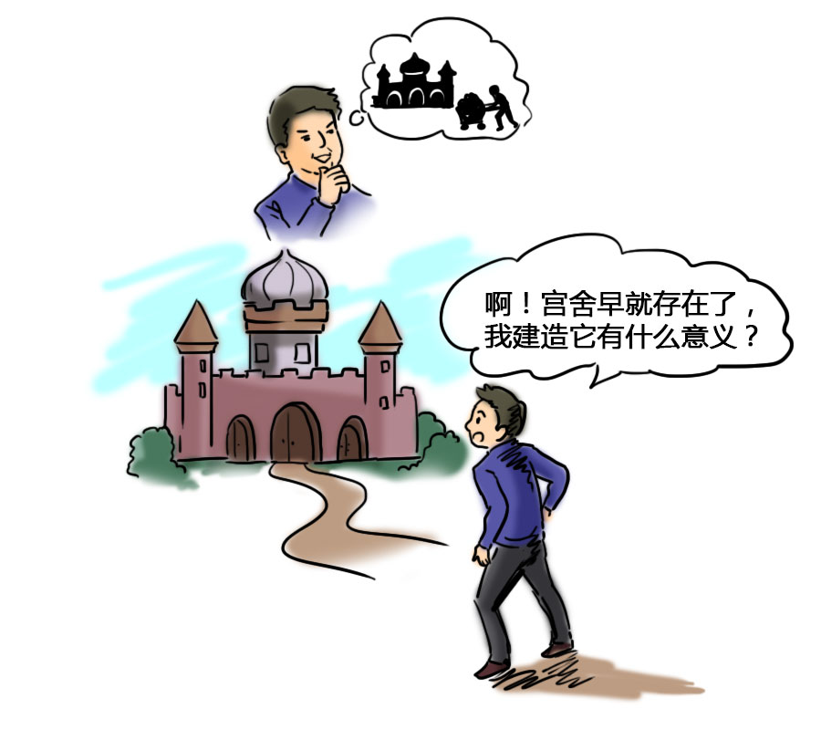
思路1（一）已经产生
已经产生（存在），则不需要再次产生
（参阅“破自生”）

Slide 32
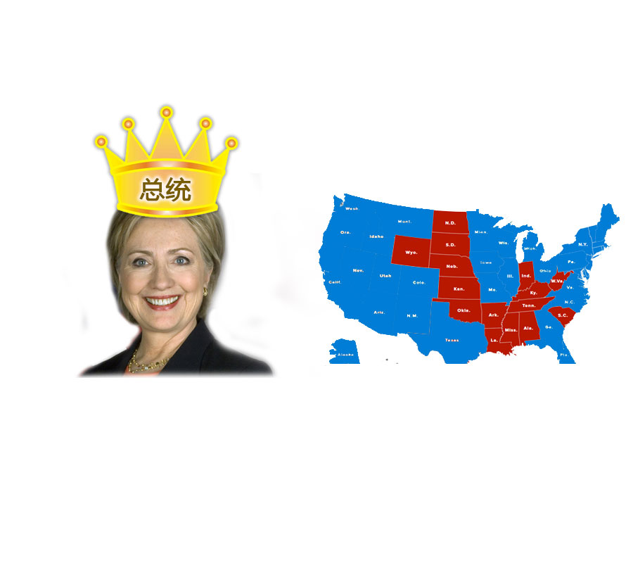
思路1（二）还没有产生
1，如果存在真实的“还没有产生”，
2，真实的“还没有产生”的状态不依靠因缘，独立存在。
3，任何因缘也不可能使其转变。
4，永远不可能产生（不可能摆脱
“还没有产生”的状态）。

Slide 33
思路2
1，如果已经产生（存在），生这个概念不能成立
2，如果还没有产生，“生”这个概念不能成立
3，除了已经产生、尚未产生之外，”生”的概念无处可依存

Slide 34
思路3 ：分析“因生果”
1，假设，因存在的时候，果已经存在，因果同时存在，因果关系就无法建立
（因存在的时候果“已生”，果就不需要因来生）
2，假设，因存在的时候，果还没有产生，果不存在，因与果从来没有接触过，因果关系也无法建立。
（因存在的时候果“未生”，因永远碰不到果）
3，结论：“因生果”仅仅是一种假立（具有内在矛盾）的概念，并不真实成立。

Slide 35
4,【拓展1】
1，生 = 已经生、尚未生 -----------“已经生、尚未生”当中都不存在生= 无生
2，如果：“已经生、尚未生”当中都不存在生 ----------
“已经生、尚未生”本身也不成立
3， 分析“已经生、尚未生”只是借用“生”这个概念的衍生内涵，并非真实存在“ 已经生、尚未生”
（相互依存）
已经生、尚未生
生

Slide 36
4,【拓展1】
4，结论： 分析、分析的对象、分析的工具 都不是真实存在，都是如梦如幻。
5，联想： 离一多因：以多破除一 ， 大缘起因：以缘起破除自性 。
6，原则：五大推理 本身也无自性。
“如果没有敌人，就不需要武器”
《中观庄严论》：【既无所破境，则无正破因。】

Slide 37
4,【拓展2】
“已经”、“尚未” 的观察方法，
可以类推观察其他的动作，例如“来”、“去”等。

Slide 38
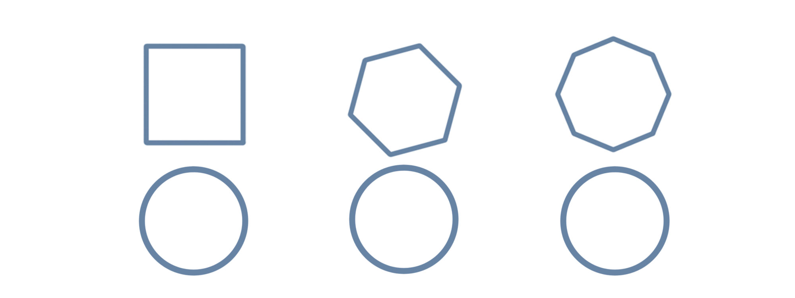
5,总结：多边形永远不可能等于圆。
接近中。。
圆圈

Slide 39
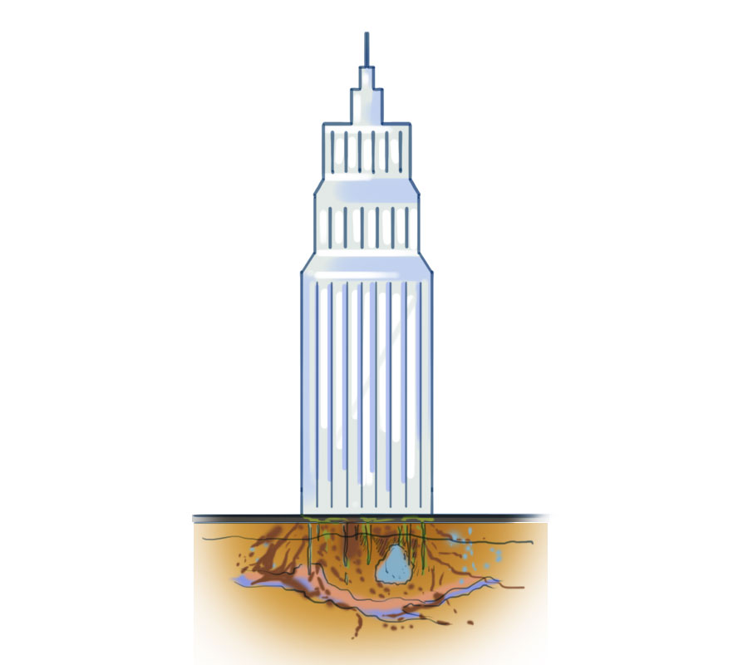
分别念状态下的
思想、
理论体系
看似坚固的大厦
其实根基非常脆弱
组成思想的基础元素、概念

Slide 40
6,教证：
《中论》：有法不应生，无亦不能生。
《十二门论》：先有则不生，先无亦不生，
有无亦不生，谁当有生者？

Slide 41
中场休息

Slide 42
、破四句生因

Slide 43
1，字面解释
破：破斥、通过推理而破除
四句生： “因生果”的四种情况
因：推理
破四句生因：通过分析“因生果”的四种情况而抉择空性的推理。

Slide 44
2，前提
凡是真实的“因生果”，只可能有以下四种情况:
1, 一因生一果
2, 一因生多果
3, 多因生一果
4, 多因生多果

Slide 45
3，具体观察

Slide 47
（1）观察一因生一果
1，如果这样，单单依靠一个因，在任何情况下都应该产生果。即使没有阳光水土和氧气，种子也可以发芽。
2，实体的“一” 不成立。

Slide 49
（2）观察一因生多果
1，如果这样，单单依靠一个因，在任何情况下都应该产生多个果。即使没有阳光水土和氧气，种子也可以发出多个芽。
2，实有的一不成立，多也不成立。

Slide 51
（3）观察多因生一果
1，如果“一因生一果”不成立，则“多因生一果也不成立”，因为，一是多的基础。
2，因果观待而成立，一个果只能对应一个因，如果因是“多”体，则一个果应该变成没有因。

Slide 53
（4）观察多因生多果
1，如果“一因生一果”不成立，则“多因生多果也不成立”，因为，一是多的基础。
2，如果多因生一果不成立，多因生多果也不成立。

Slide 54
复习知识：
2，由“多种关系”证成非一体：
1),一个事物如果与外界存在多种联系，则这个事物本身不可能是实有一体。
2),一个事物如果存在多种属性，则这个事物本身不可能是实有一体。

Slide 55
5，总结
1，破四句生因也可以归属于其他因。
2，“属性”与“主体”无法分割。

Slide 56
五、五大因之总结
1，五大因相互存在紧密关联
2，五大因的共同内涵是 无自性
3，每一个因都可以抉择空性

Slide 57
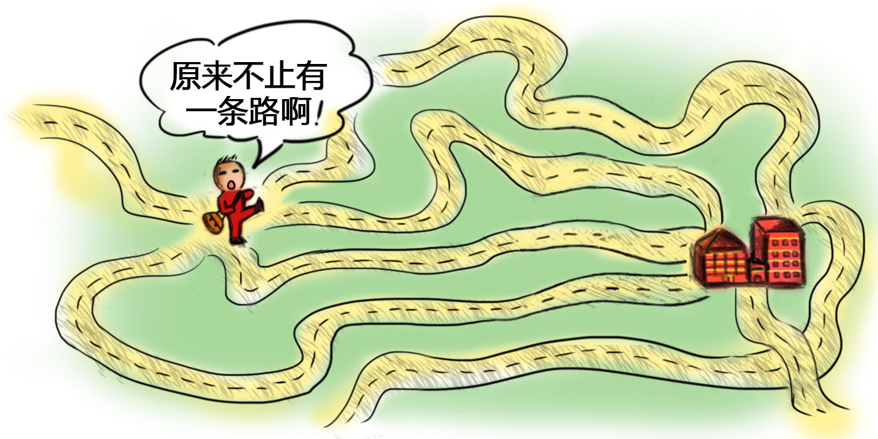
六、注意事项
1，学中观要注重整合、圆融

Slide 58
六、注意事项
1，学中观要注重整合、圆融
两大目标： （1） 确立对于胜义谛的终极看法（空性见）
（2）削弱实执，解决眼下的问题（烦恼）

Slide 59
六、注意事项
2，学中观要注重对照内心，调伏烦恼。
-----要导向增上 出离心、慈悲心、信心

Slide 60
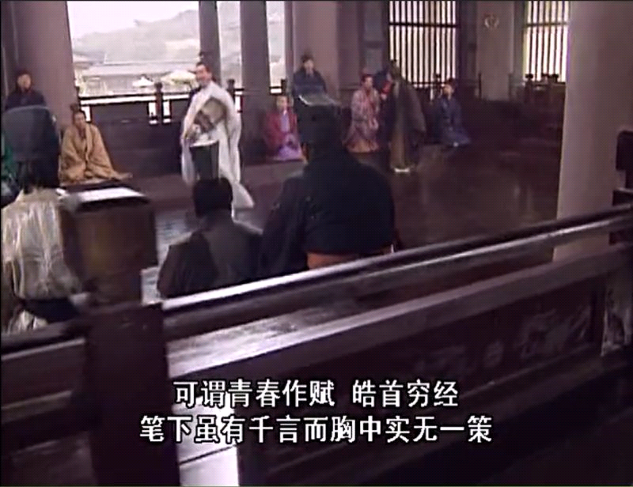
六、注意事项
2，学中观要注重对照内心，调伏烦恼。
-----不应该
有傲慢心

Slide 61
六、注意事项
2，学中观要注重对照内心，调伏烦恼。
（1）五大推理 不是“诡辩”
（2）五大推理 不是 文字游戏
（3）五大推理 不是“脑筋急转弯”
（4）五大推理 不是 传统意义上的哲学
（5）五大推理 均指向凡夫内心的我执（人我执、法我执）

Slide 62
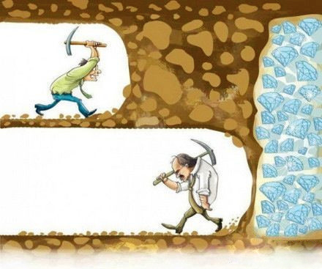
3，贵在坚持

Slide 63
PREVIEW 预习：
1，这两节课“破”了这么多，那这一切究竟存不存在呢？
2，传说中的世俗谛、胜义谛到底又意味着什么呢？
（请关注下一集）：
《核心：现空二谛》

Slide 64
PREVIEW 预习相关资料：
1，《中论讲记》 第二十四品 。
2，《定解宝灯论讲记》第五品“二谛何者为主要？”
3，《中观庄严论解说》第七课 ~第十课
本课圆满^_^

Slide 65
本节课的内容：你听懂了多少？
A:： 低于30%
B ： 30%---50%
C : 50%-70%
D : 70%-90%
E : 高于90%

